Slide 1
Сюжетно-ролевая игра «Парикмахерская»
Презентацию выполнила
воспитатель
Мокрова Е.Н.

Slide 2
Цель: способствовать возникновению игр на темы наблюдений из окружающей жизни, литературных произведений

Slide 3
Задачи: 1. Закрепить знания детей о работе парикмахера, о правилах поведения в парикмахерской. 2.Создать игровую обстановку. 3. Формировать дружеские взаимоотношения в игре. 4.Вызвать интерес и уважение к профессии парикмахера.

Slide 4
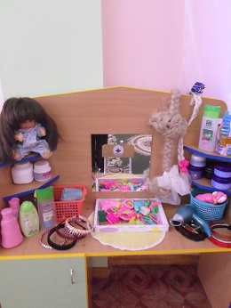
Открытие «Салона красоты» здесь светло и интересно: зеркала, духи и кресла, зал большой, но видно даже лучше, чем у вас в трельяже.

Slide 5
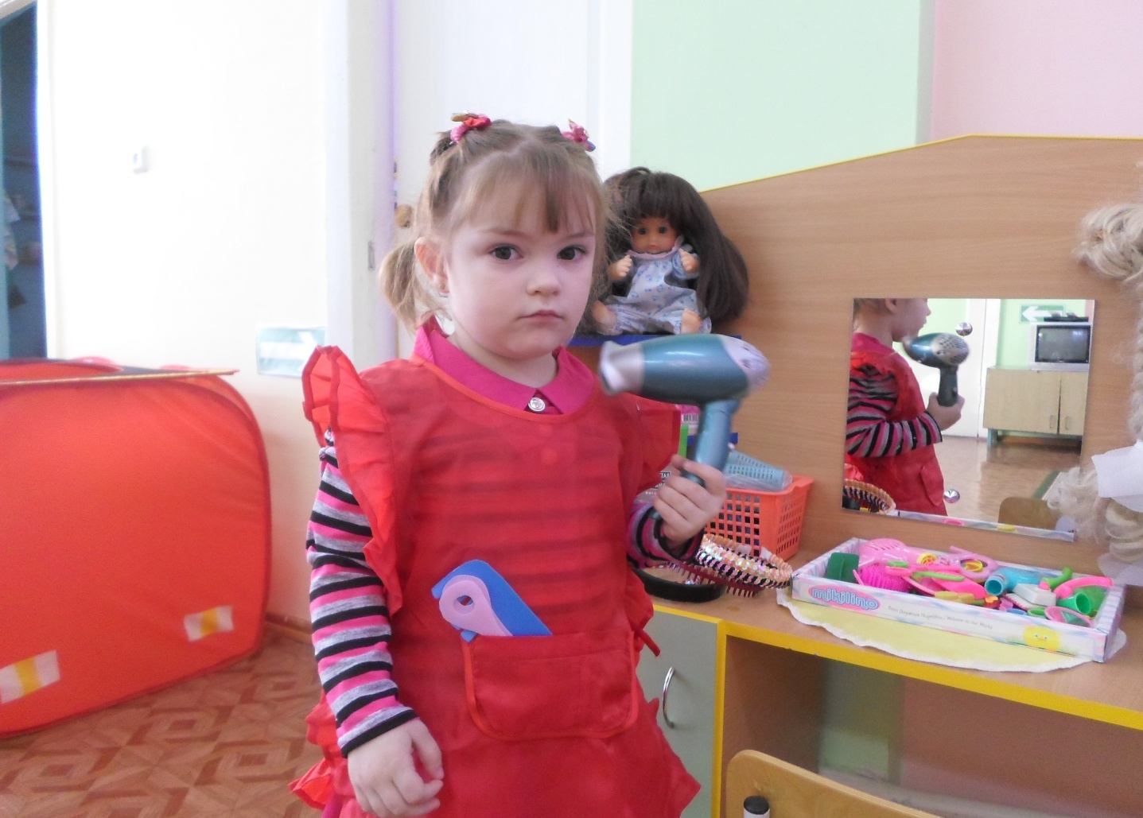
Мастер сделает причёску,

Slide 6
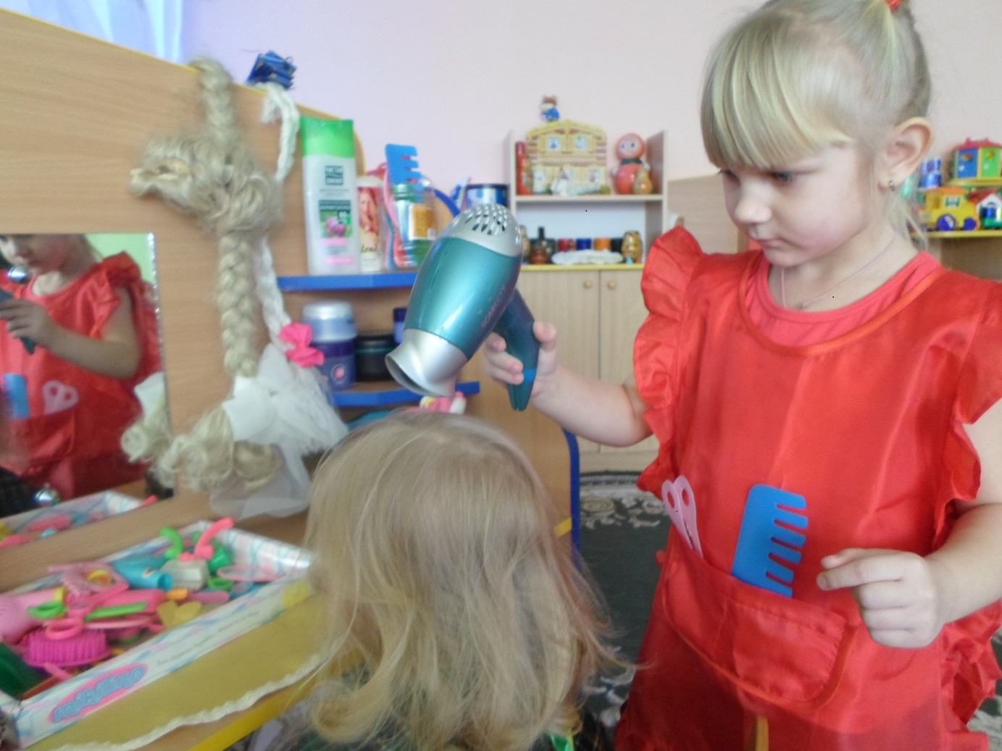
феном, щёткой и расчёской

Slide 7
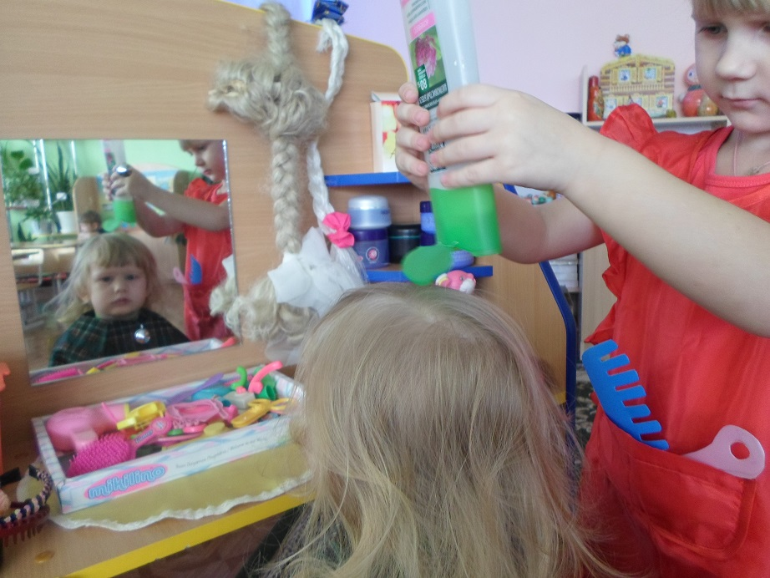
пышно локоны завьёт, чёлку щёткою взобьёт.

Slide 8
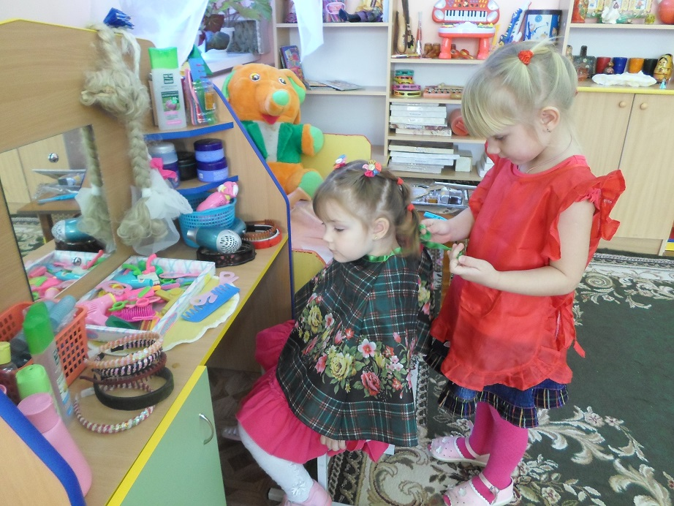
Всё в руках его горит – Он изменит внешний вид

Slide 9
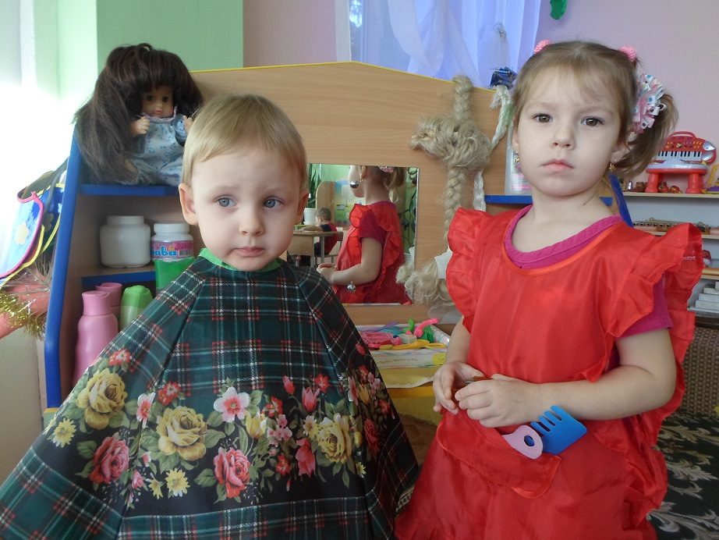
Вот какой красивый парень!

Slide 10
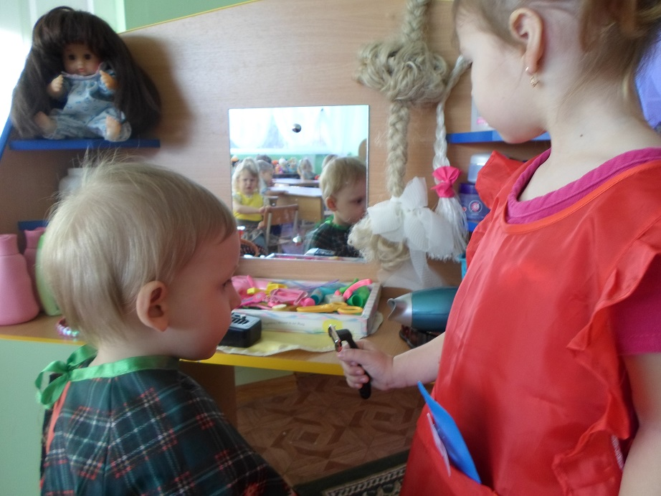
Вас побрить?

Slide 11
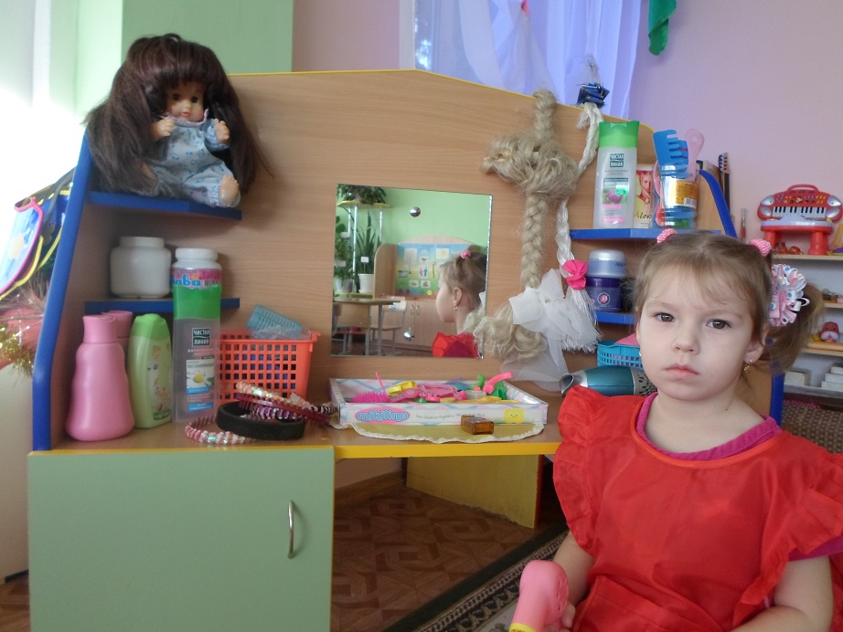
Присяду, отдохну

Slide 12
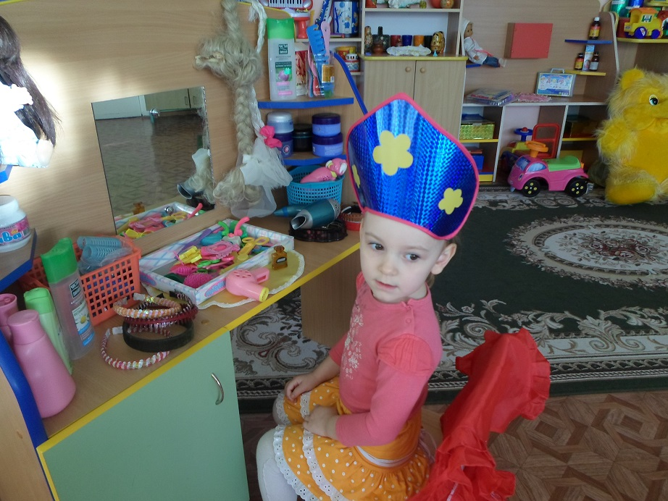
Вот как Вика нарядилась!

